Slide 1
TRÒ CHƠI Ô CHỮ
Luật chơi:
Có 7 từ hàng ngang tương ứng với 7 câu hỏi gợi ý bất kỳ.
Các em dựa vào gợi ý và tìm từ hàng ngang tương ứng với số ô chữ của mỗi hàng
Các em có thể lựa chọn thứ tự câu hỏi bất kì.
Sau khi lật hết các từ hàng ngang, em hãy đọc cụm từ ở hàng dọc mà em đã tìm được.

Slide 2
Câu P
A
V | A | N | M | I | E | U
Câu N
Câu O
Câu M
Câu L
Câu K
Câu I
B
C | O | T | C | O | H | A | N | O | I
C
H | I | C | H | T | U | O | N | G | S | I
Tên gọi khác của Luỹ Trường Dục.
Ông là chủ biên bộ Đại Việt sử ký.
Ông tổ nghề thuốc nam của Việt Nam.
Một trong “An Nam tứ đại khí” gắn liền với tứ linh.
Thầy giáo nổi tiếng thời Trần đã dâng Thất trảm sớ.
Hệ tư tưởng giữ vị trí độc tôn vào thời Lê Sơ.
Q | U | O | C | T | U | G | I | A | M
D
Dòng văn học phát triển mạnh ở thế kỉ X - XV.
E
B | I | A | T | I | E | N | S | I
G
M | U | A | R | O | I | N | U | O | C
H
T | H | A | N | G | L | O | N | G
I
C | H | U | O | N | G | Q | U | I | D | I | E | N
Câu C
Câu B
Câu A
Câu G
Câu H
C | H | U | H | A | N
Câu D
Câu E
K
L
N | H | O | G | I | A | O
Tác phẩm của Trần Hưng Đạo sáng tác nhằm cổ vũ tinh thần chiến đấu của quân sĩ trong cuộc kháng chiến chống quân Mông - Nguyên.
M
C | H | U | V | A | N | A | N
Công trình được xây dựng vào thời Lê sơ nhằm mục đích vinh danh người tài.
Công trình kiến trúc được xây dựng dưới thời Nguyễn trở thành biểu tượng của thủ đô Hà Nội.
Công trình được vua Lý Thánh Tông cho dựng vào năm 1070 để thờ Khổng Tử.
Tên gọi thành Đại La vào thời Lý.
Loại hình nghệ thuật biểu diễn đặc sắc phát triển từ thời Lý.
Trường đại học đầu tiên của Việt Nam.
N
T | U | E | T | I | N | H
O
L | E | V | A | N | H | U | U
P
L | U | Y | T | H | A | Y
Notes:
Nhấn vào các ô đánh các chữ cái A-P để mở ra các câu hỏi.
Nhấn vào các hàng để mở ra đáp án cho từng câu hỏi.
Nhấn vào bảng câu hỏi để làm câu hỏi biến mất.

Slide 3
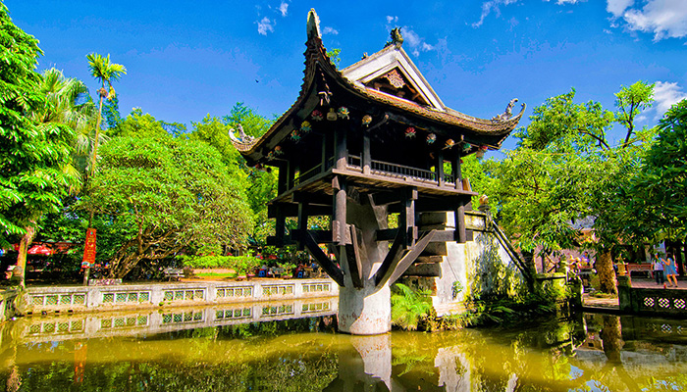
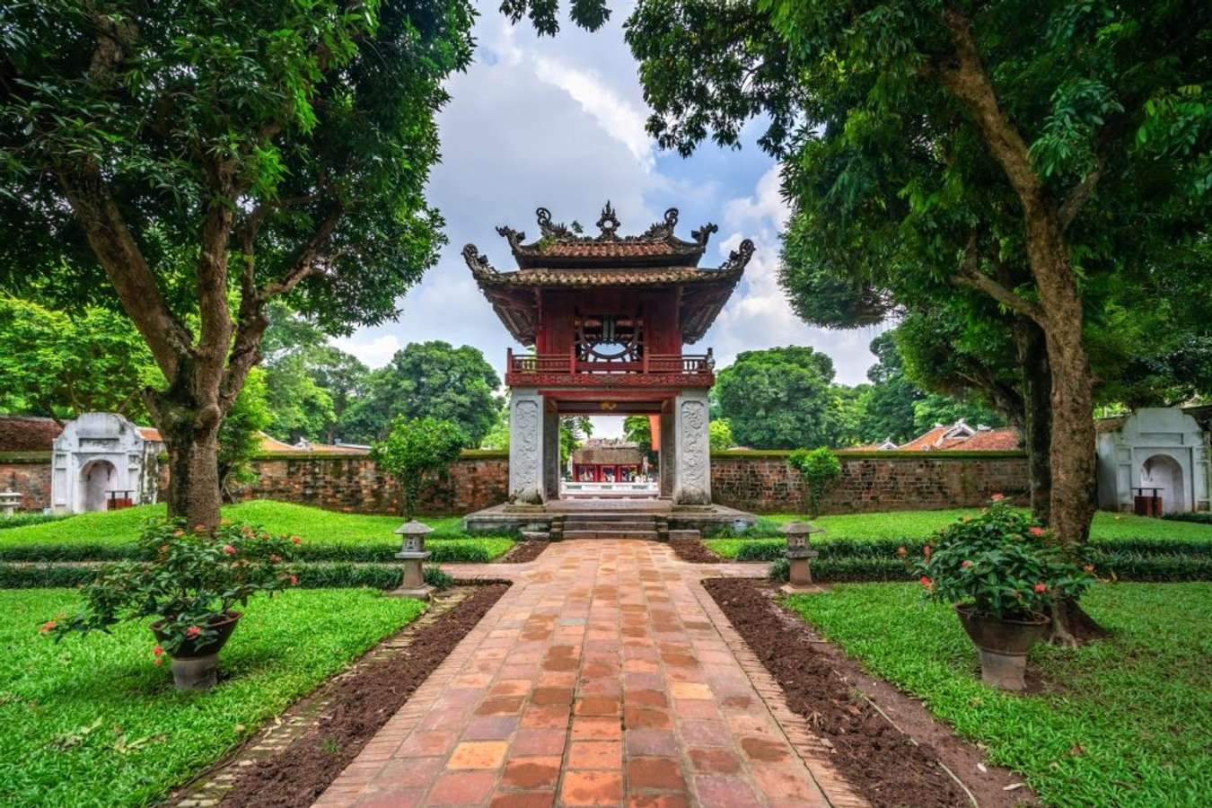
Văn Miếu – Quốc Tử Giám
Chùa Một Cột

Slide 4
BÀI 15:
MỘT SỐ THÀNH TỰU CỦA
VĂN MINH ĐẠI VIỆT

Slide 5
NỘI DUNG BÀI HỌC
Chính trị
Kinh tế
Ý nghĩa của văn minh Đại Việt
Văn hóa

Slide 6
I. CHÍNH TRỊ
1.1 Tổ chức bộ máy nhà nước
Thảo luận nhóm đôi
Đọc thông tin mục 1, quan sát sơ đồ 15 trong SGK tr. 99. 100.
Trình bày những thành tựu về tổ chức bộ máy nhà nước của Đại Việt.

Slide 7
Vua
Trung ương
Quan đại thần (Thái sư, Thái úy,..)
Các cơ quan văn phòng, hành chính, giám sát, chuyên môn (Đông các, Bộ hộ, Ngự sử đài, Sở đồn điền,…)
Đạo/ thừa tuyên
Phủ
Địa phương
Huyện/ Châu
Xã, Phường, Sách,…
Sơ đồ 15. Tổ chức bộ máy Nhà nước thời vua Lê Thánh Tông

Slide 8
Dựa vào các câu hỏi dưới đây để khai thác thông tin trong sơ đồ 15:
Cơ cấu tổ chức bộ máy nhà nước thời vua Lê Thánh Tông như thế nào?
Vai trò của vua, các quan đại thần và các cơ quan văn phòng, hành chính, giám sát, chuyên môn ra sao?
Nhà nước quản lí chính quyền ở các cấp địa phương như thế nào?

Slide 9
Tổ chức bộ máy nhà nước không ngừng hoàn thiện.
Việc thành lập các cơ quan hành chính, pháp lí, chuyên môn, giám sát,...
➔ Vai trò tổ chức, quản lí của nhà nước ngày càng chặt chẽ.

Slide 10
I. CHÍNH TRỊ
1.2 Luật pháp
Thảo luận nhóm đôi
Đọc thông tin mục 1.2, khai thác tư liệu SGK tr. 100. 101.
Nêu và phân tích vai trò của luật phát đối với sự phát triển của nền văn minh Đại Việt.

Slide 11
So sánh tổ chức bộ máy nhà nước thời Lý, Trần với thời Lê sơ.
Điểm chung của các bộ luật thời Lý, Trần, Lê sơ, Nguyễn là gì?

Slide 12
So sánh bộ máy nhà nước thời Lý, Trần với thời Lê sơ:
Quyền lực ngày càng tập trung vào tay vua.
Nhà nước quân chủ điến hình.
Điểm chung của các bộ luật thời Lý, Trần, Lê sơ, Nguyễn: Bảo vệ quyền lợi của giai cấp thống trị, bảo vệ an ninh đất nước.

Slide 13
Nhà nước tăng cường quản lí xã hội thông qua luật pháp.
Nội dung chủ yếu của luật pháp qua các triều đại phong kiến Đại Việt:
Đề cao tính dân tộc và chủ quyền quốc gia.
Bảo vệ quyền lực của vua, quý tộc, quan lại.
Bảo vệ sức kéo trong nông nghiệp.
Bảo vệ quyền lợi của nhân dân, trong đó có quyền lợi của phụ nữ.

Slide 14
II. KINH TẾ
2.1 Nông nghiệp
Nhiệm vụ 1: Tìm hiểu thành tựu trên lĩnh vực nông nghiệp
Nhiệm vụ 2: Tìm hiểu thành tựu trên lĩnh vực thủ công nghiệp
Nhiệm vụ 3: Tìm hiểu thành tựu về thương nghiệp.
Làm việc nhóm: đọc thông tin mục 2.1, 2.2, 2.3, kết hợp khai thác các hình 15.2, 15.3 và các tư liệu SGK tr.101 – 103, thảo luận và thực hiện các nhiệm vụ.

Slide 15
Đọc thông tin và tư liệu mục 2.1 để tìm hiểu thành tựu trên lĩnh vực nông nghiệp:
Cải tiến công cụ lao động;
Các chính sách của nhà nước;
Thành tựu tiêu biểu, tác dụng.
Nhóm 1, 2

Slide 16
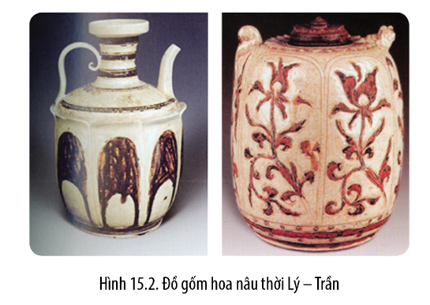
Đọc thông tin, tư liệu mục 2.2 và quan sát hình 15.2, tìm hiểu thành tựu trên lĩnh vực thủ công nghiệp:
Thủ công nghiệp nhà nước
Thủ công nghiệp dân gian, tác dụng.
Nhóm 3, 4

Slide 17
Đọc thông tin mục 2.3 kết hợp quan sát hình 15.3 và tư liệu tham khảo tìm hiểu thành tựu về thương nghiệp:
Nội thương, ngoại thương;
Sản phẩm trao đổi, buôn bán;
Nhóm 5, 6
Địa điểm;
Tác dụng.

Slide 18
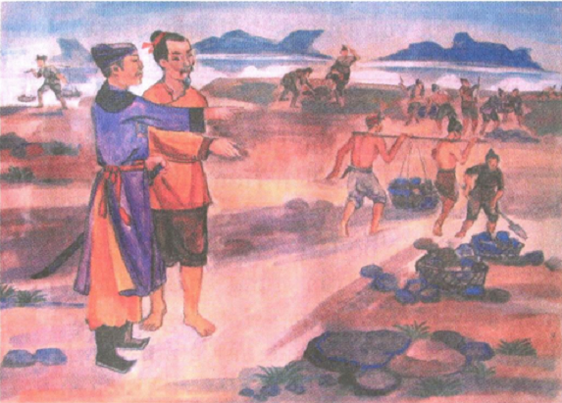
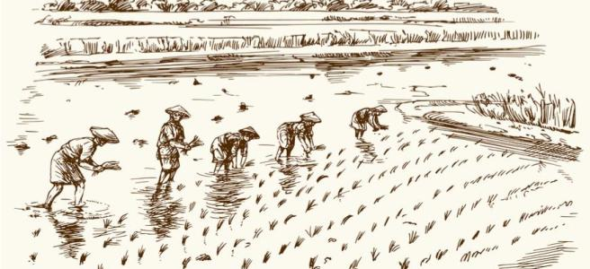
2.1 Nông nghiệp
Thực hiện nhiều chính sách chăm lo phát triển nông nghiệp: đắp đê, tổ chức khai hoang, “quân điền”,...
Hình thành những chức quan quản lí, giám sát và khuyến khích sản xuất nông nghiệp: Hà đê sứ, Khuyến nông sứ, Đồn điền sứ,...
Ngành kinh tế chủ đạo với cây trồng chính là lúa nước.

Slide 19
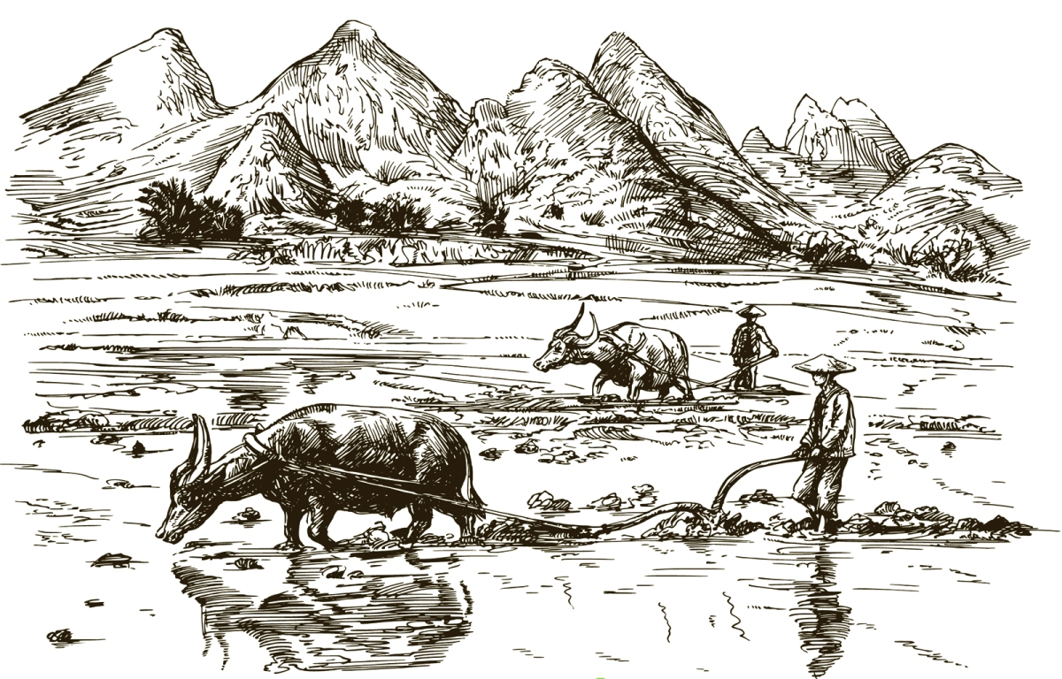
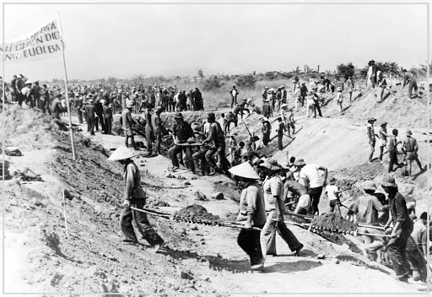
2.1 Nông nghiệp
Phương thức và kĩ thuật canh tác có những bước tiến mới.
Tăng cường vận động nhân dân tham gia đắp đê phòng lụt trên quy mô lớn, hình thành hệ thống đê điều, thuỷ lợi hoàn chỉnh trong cả nước.

Slide 20
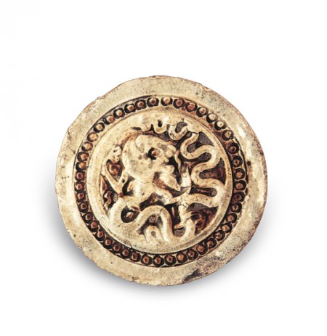
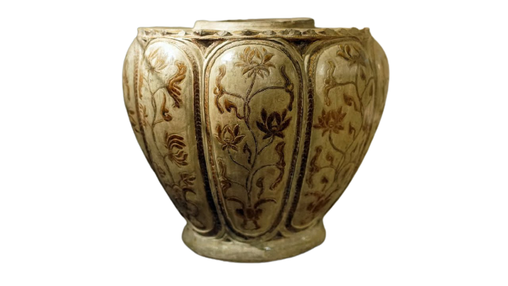
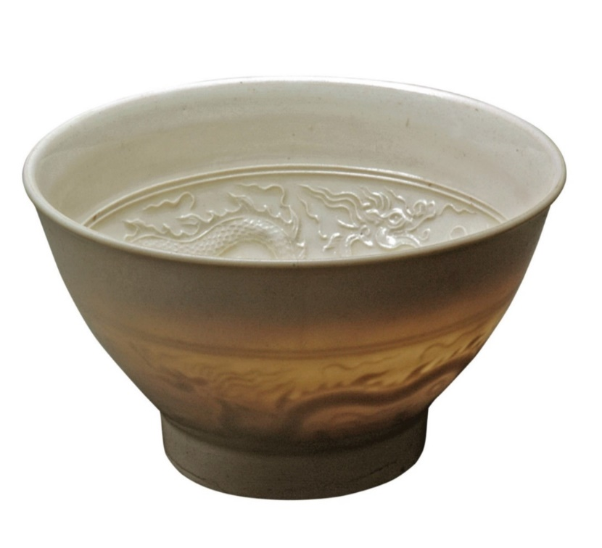
2.2. Thủ công nghiệp
Duy trì và phát triển: dệt lụa, làm đồ gốm, đồ trang sức,...
Nhiều nghề khác xuất hiện: làm tranh sơn mài, làm giấy, khắc bản in,...
Nhiều làng nghề thủ công nổi tiếng cả nước: dệt La Khê, gốm Bát Tràng (Hà Nội); gốm Chu Đậu (Hải Dương),...
Nắp gốm hoa nâu thời Lý
Thống gốm hoa nâu thời Trần
Bát sứ thấu quang thời
Lê sơ

Slide 21
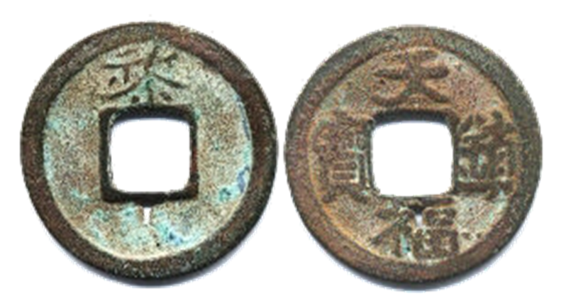
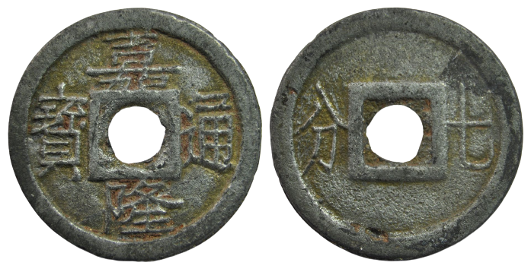
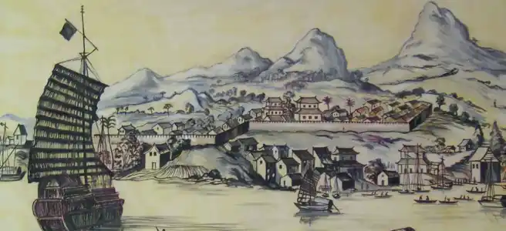
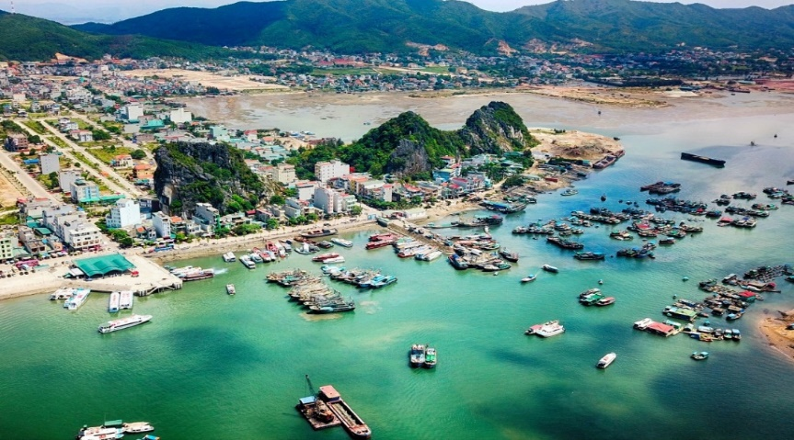
2.2. Thủ công nghiệp
Thủ công nghiệp nhà nước do triều đình trực tiếp quản lí được chú trọng, chủ yếu: đúc tiền kim loại, đóng thuyền lớn, sản xuất vũ khí cho quân đội...
Đồng tiền Thiên Phúc trấn bảo thời Tiền Lê.
Đồng tiền Gia Long thông bảo thời Tiền Lê.
Xuất hiện những mặt hàng trao đổi với thương nhân nước ngoài => thúc đẩy sự hưng thịnh của các đô thị và cảng thị.
Thương cảng Vân Đồn xưa và nay

Slide 22
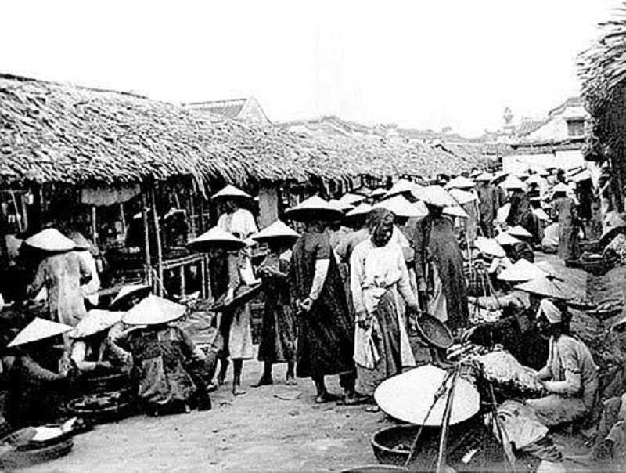
2.3. Thương nghiệp
Chợ làng, chợ huyện được hình thành và phát triển mạnh, hoạt động buôn bán trong nước diễn ra nhộn nhịp.
Kinh đô Thăng Long với trở thành trung tâm buôn bán sâm uất dưới thời Lý, Trần, Lê sơ.
Hoạt động trao đổi, buôn bán với nước ngoài phát triển với nhiều mặt hàng phong phú.
Chợ xưa

Slide 23
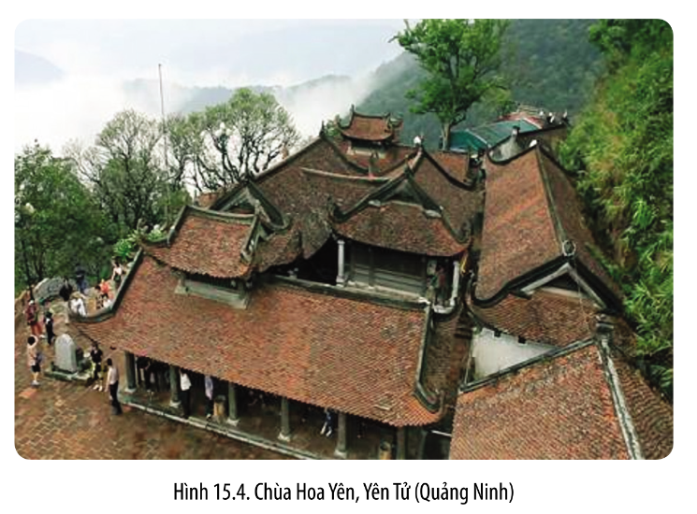
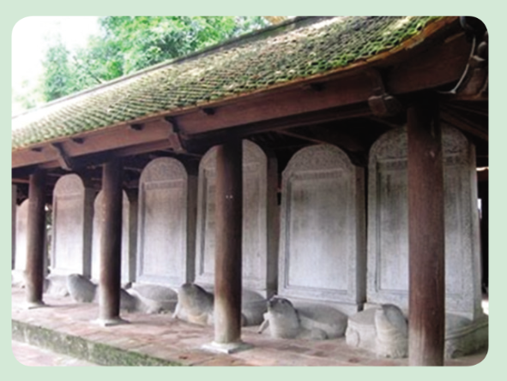
III. VĂN HÓA
3.1 Tư tưởng, tôn giáo, tín ngưỡng
Làm việc nhóm
Nhóm 1: Đọc thông tin, tư liệu mục 3.1, 3.2, quan sát các hình 15.4, 15.5 để tìm hiểu những thành tựu tiêu biểu về tư tưởng, tôn giáo, tín ngưỡng, giáo dục. Nêu ý nghĩa của những thành tựu đó.

Slide 24
Làm việc nhóm
Nhóm 2:
Đọc mục 3.3, trình bày những thành tựu tiêu biểu về chữ viết, văn học. Nêu ý nghĩa của những thành tựu đó.
Nhóm 3:
Đọc thông tin bảng 15 mục 3.4, trình bày những thành tựu về khoa học, kĩ thuật. Nêu ý nghĩa của những thành tựu đó.

Slide 25
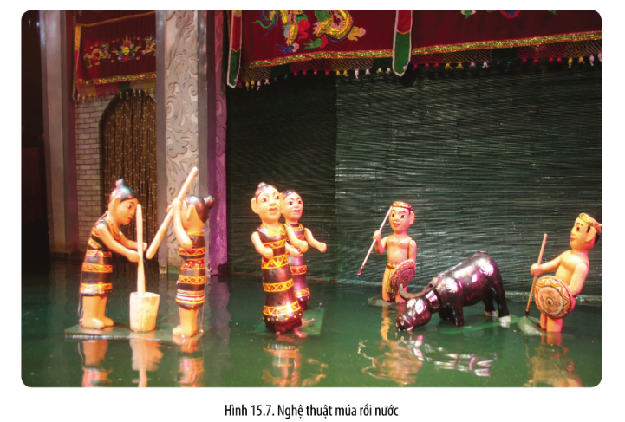
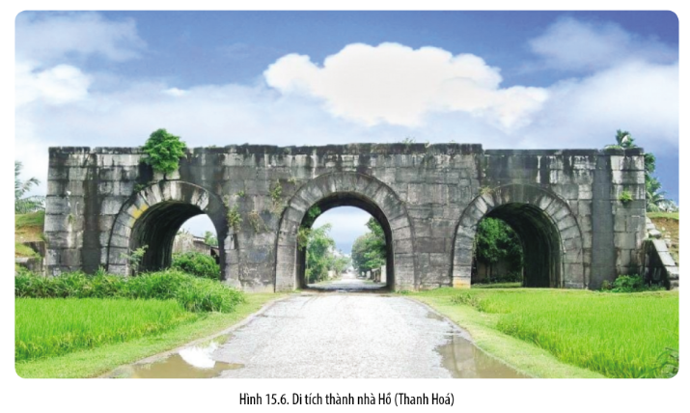
Làm việc nhóm
Nhóm 4: Đọc thông tin mục 3.5, quan sát hình 15.6, trình bày thành tựu về nghệ thuật. Nêu ý nghĩa của những thành tựu đó.

Slide 26
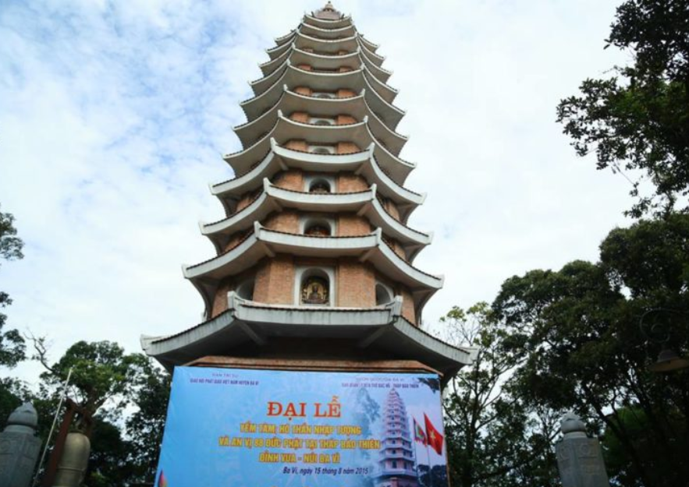
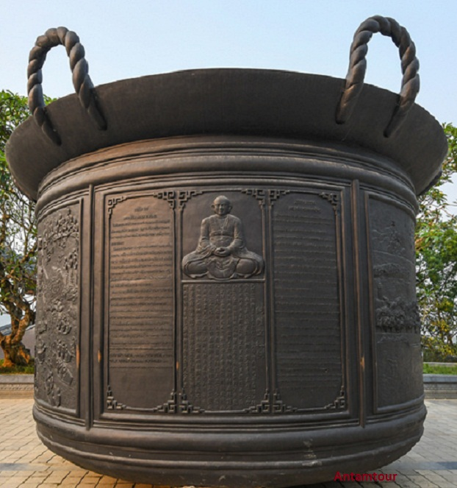
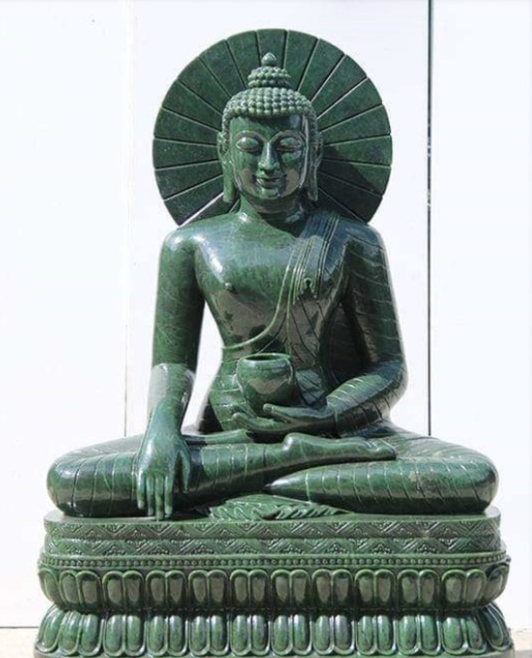
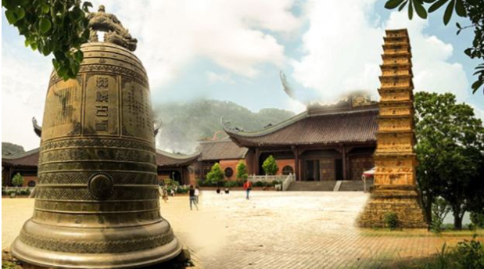
Nhóm 5: Đọc thông tin phần cuối mục 3.5 kết hợp với tư liệu, trình bày thành tựu về văn hóa dân gian. Nêu ý nghĩa của những thành tựu đó.
Làm việc nhóm
Đỉnh tháp Báo Thiên
Vạc Phổ Minh
Tượng phật chùa Quỳnh Lâm
Chuông Quy Điền

Slide 27
Tư tưởng, tôn giáo, tín ngưỡng
Tư tưởng
Tư tưởng yêu nước, thương dân: tiêu chuẩn đạo đức cao nhất, là cội nguồn của tư tưởng “lấy dân làm gốc”.
Nho giáo phát triển gắn liền với hoạt động học tập, thi cử. Đến thời Lê sơ: trở thành hệ tư tưởng chính thống của nhà nước quân chủ.
Văn Miếu – Quốc Tử Giám (Hà Nội)

Slide 28
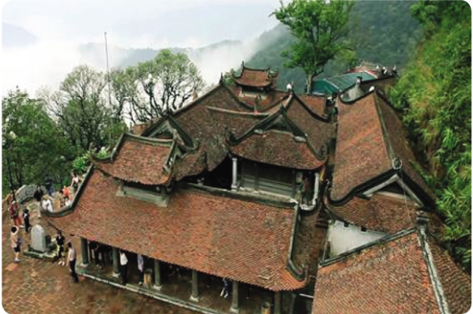
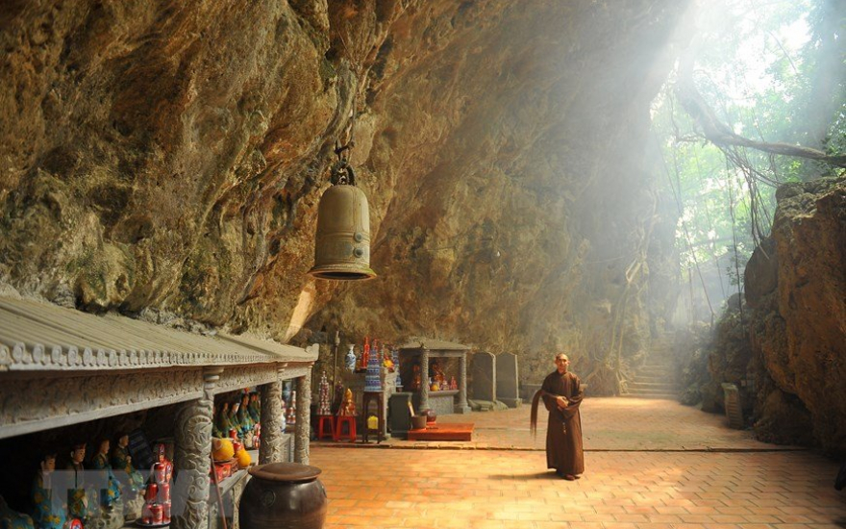
Tư tưởng, tôn giáo, tín ngưỡng
Tôn giáo
Phật giáo: phát triển mạnh trong buổi đầu độc lập và trở thành quốc giáo thời Lý, Trần.
Đạo giáo: được duy trì, phát triển trong dân gian, được các triều đại phong kiến coi trọng.
Chùa Hoa Yên, Yên Tử (Quảng Ninh)
Động Thiên Tôn (Ninh Bình) – nơi Phật hoàng Trần Nhân Tông từng tu theo Đạo giáo

Slide 29
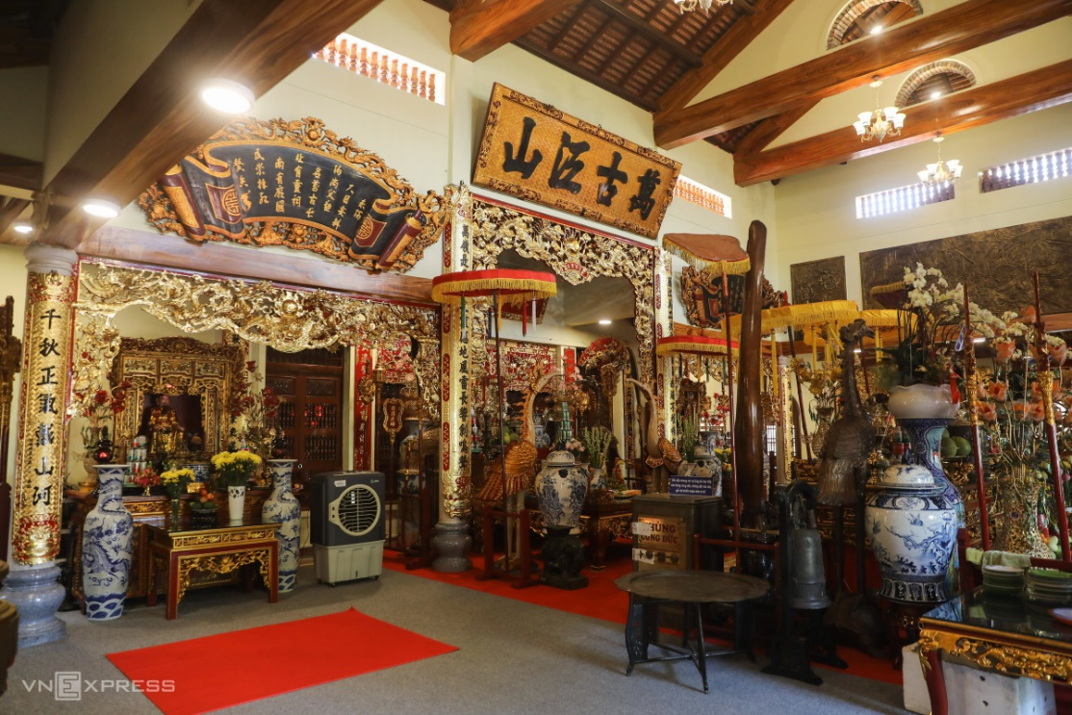
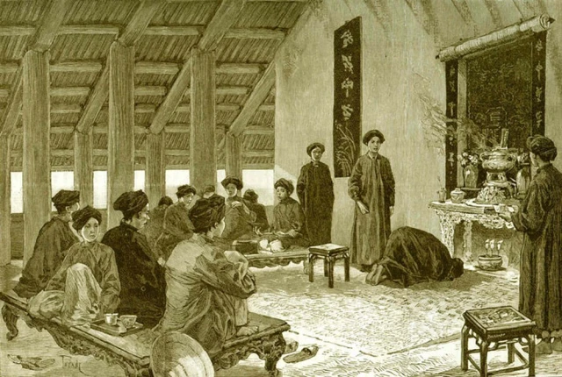
Tư tưởng, tôn giáo, tín ngưỡng
Tín ngưỡng
Tín ngưỡng thờ cúng tổ tiên được duy trì.
Tín ngưỡng thờ Thành hoàng ngày càng phổ biến ở các làng xã.
Tín ngưỡng thờ Mẫu, thờ các anh hùng, tổ nghề tạo nên truyền thống văn hoá tốt đẹp trong cộng đồng.
Đền thờ Đức thánh Trần Hưng Đạo (Thành phố Hồ Chí Minh)
Thờ cúng tổ tiên

Slide 30
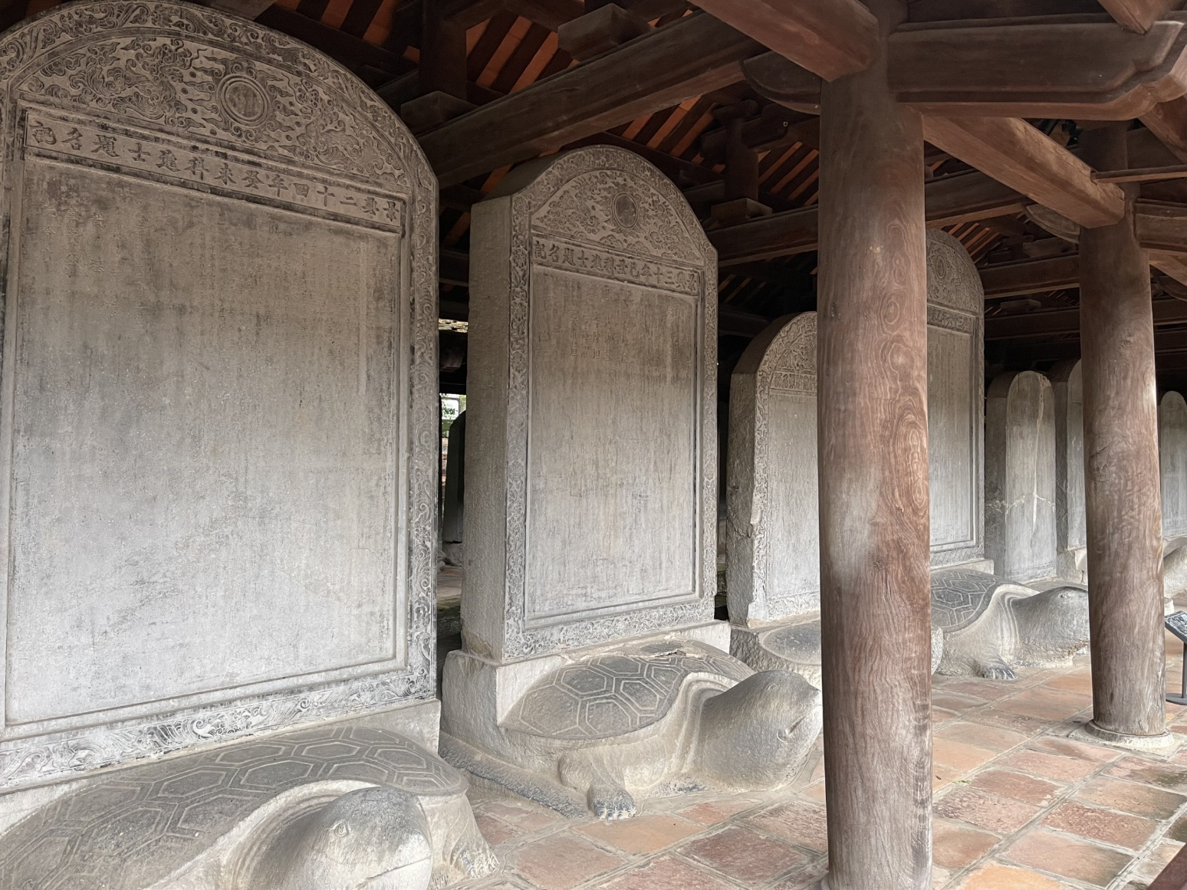
Giáo dục
Hệ thống giáo dục mở rộng, đào tạo đội ngũ quan lại cho bộ máy chính quyền.
Năm 1075: khoa thi đầu tiên
Năm 1076: mở Quốc Tử Giám để dạy học cho hoàng tử, công chúa.
Nhà nước tăng cường khuyến khích nhân dân học tập; chính quy hoá việc thi cử để tuyển chọn người tài.
Bia Tiến sĩ tại Văn Miếu – Quốc Tử Giám (Hà Nội)

Slide 31
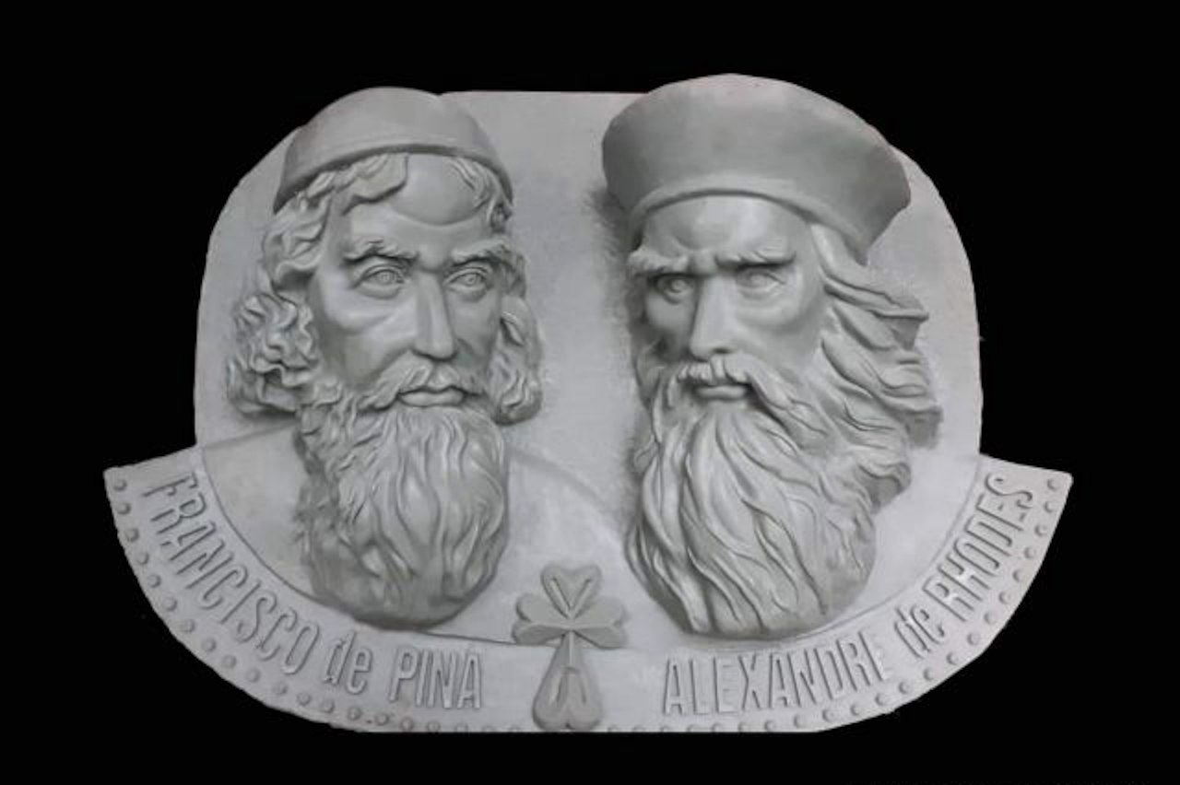
Chữ viết và văn học
Về chữ viết
Tiếp thu chữ Hán của người Trung Hoa, sáng tạo ra chữ Nôm
Một số triều đại có những chính sách khuyến khích, đề cao chữ Nôm
Thế kỉ XVII: chữ Quốc ngữ ra đời và trở thành chữ viết chính thức của người Việt.
Francisco de Pina (bên trái) và Alexandre de Rhodes (bên phải) – hai giáo sĩ phương Tây có công trong việc sáng tạo chữ Quốc ngữ

Slide 32
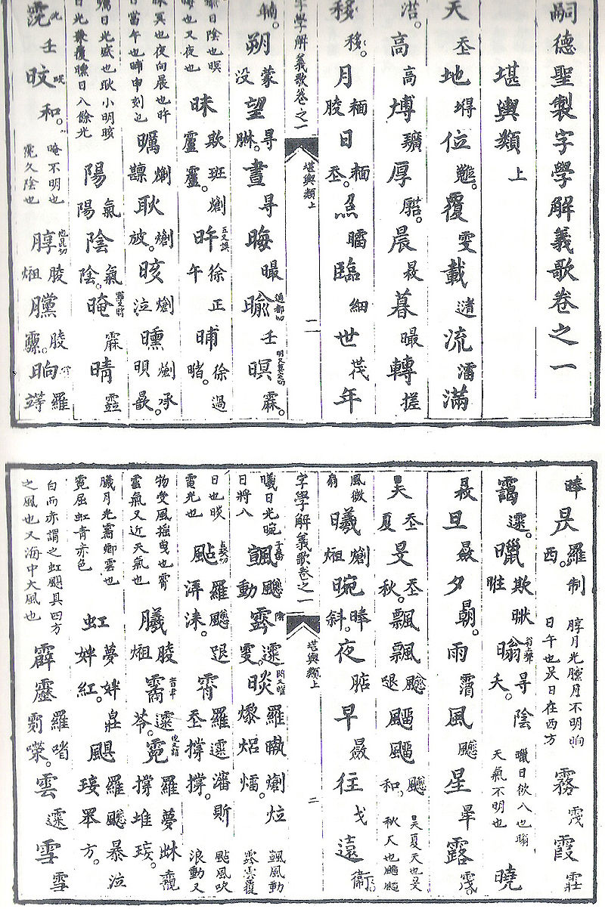
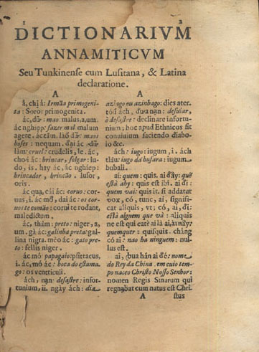
Bốn trang đầu của sách Tự Đức thánh chế tự học giải nghĩa ca dùng chữ Nôm để học chữ Nho
Tự điển in năm 1651 bằng ba thứ tiếng Việt-Bồ-La của giáo sĩ Alexandre de Rhodes

Slide 33
Chữ viết và văn học
Về văn học
Văn học chữ Hán
Văn học chữ Nôm
Văn học dân gian

Slide 34
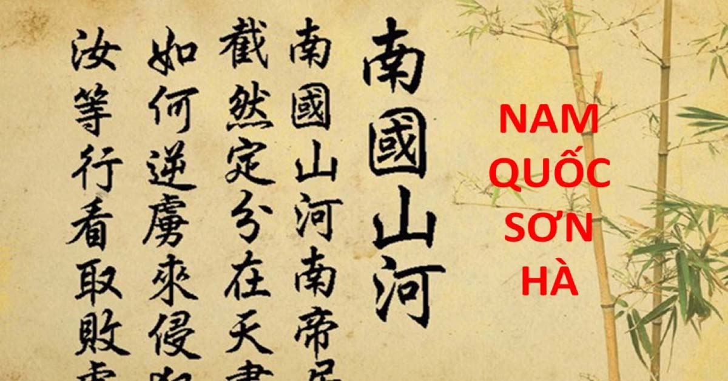
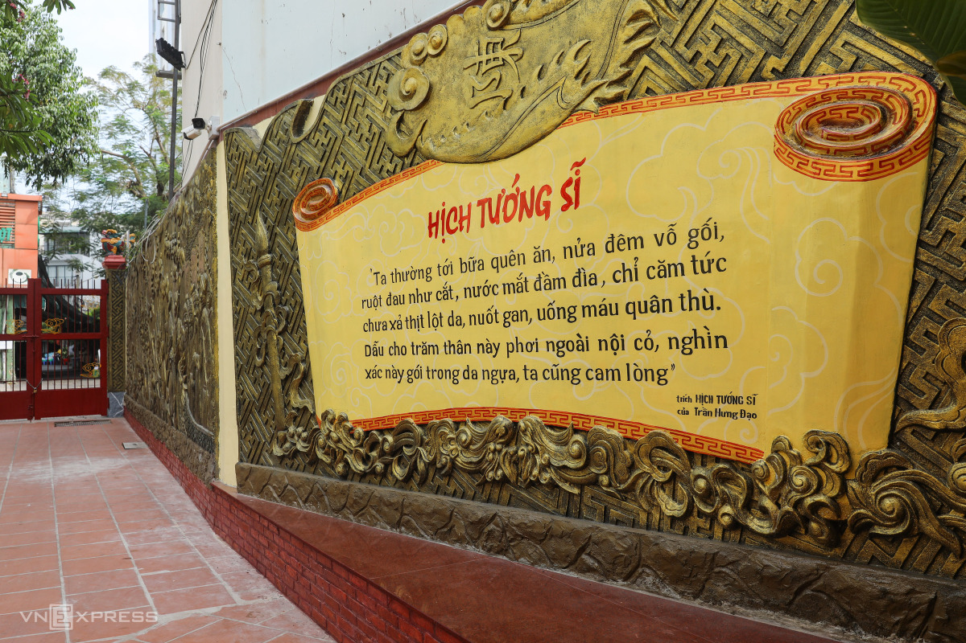
Văn học chữ Hán
Thể hiện tinh thần yêu nước,
niềm tự hào dân tộc.

Slide 35
Văn học chữ Nôm
Ca ngợi tình yêu quê hương, đất nước, con người;
Phê phán một bộ phận quan lại, cường hào;
Phản ánh những bất công trong xã hội và đề cao vẻ đẹp con người.

Slide 36
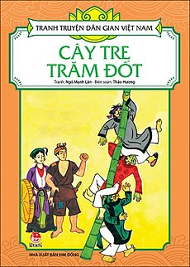
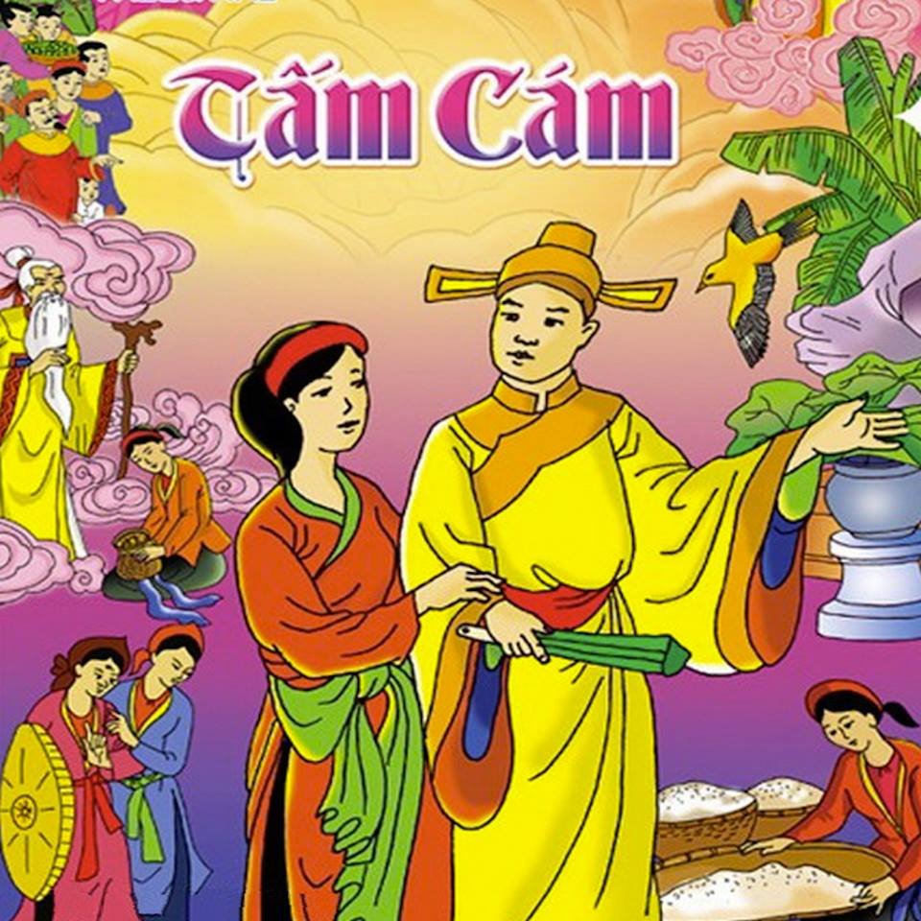
Văn học dân gian
Thể loại: Phong phú (thơ ca, tục ngữ, hò vè, hát, truyện cổ tích,...)
Nội dung: phản ánh tâm tư, tình cảm của con người, tình yêu quê hương, đất nước.

Slide 37
Khoa học, kĩ thuật
Lĩnh vực | Thành tựu
Sử học
Địa lí
Nhà Trần thành lập Quốc sử viện, nhà Nguyễn thành lập Quốc sử quán.
Nhiều bộ sử lớn được biên soạn: Đại Việt sử ký (Lê Văn Hưu), Đại Việt sử ký toàn thư (Ngô Sĩ Liên và các sử thần triều Hậu Lê),...
Dư địa chí (Nguyễn Trãi), Hồng Đức bản đồ (triều Lê sơ),...

Slide 38
Lĩnh vực | Thành tựu
Quân sự
Y học
Toán học
Kỹ thuật
Binh thư yếu lược (Trần Quốc Tuấn),...
Hải thượng y tông tâm lĩnh (Hải Thượng Lãn Ông – Lê Hữu Trác),...
Đại thành toán pháp (Lương Thế Vinh),...
Đại súng thần cơ, đại bác, đóng thuyền chiến, xây dựng thành lũy,...

Slide 39
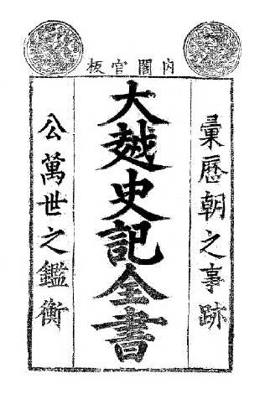
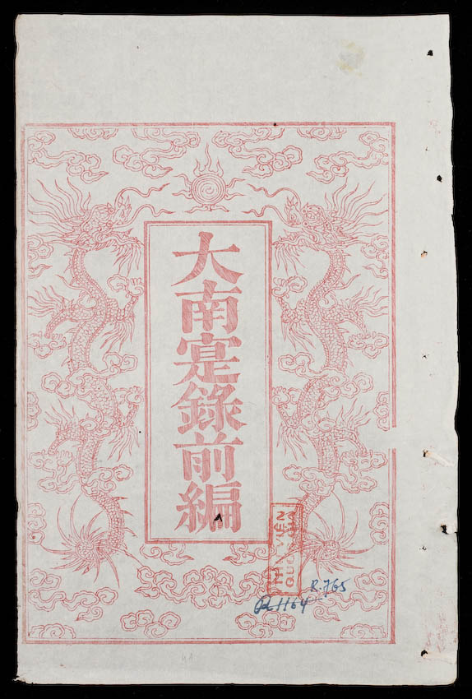
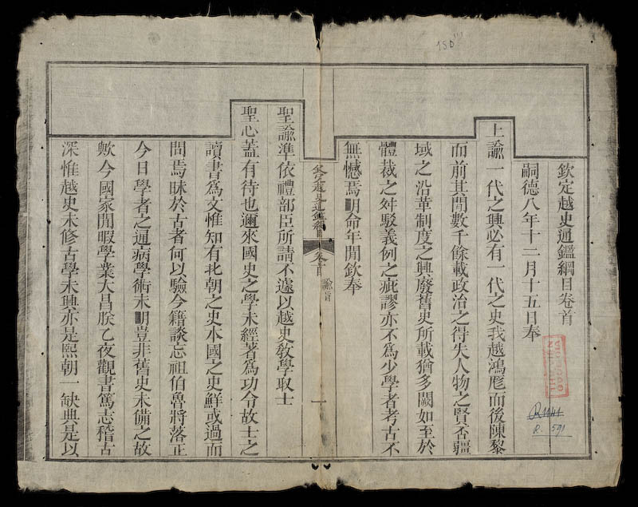
Sử học
Quyển thứ nhất của Khâm định Việt sử Thông giám cương mục
Bìa sách Đại Việt sử ký toàn thư
Bìa sách Đại Nam thực lục

Slide 40
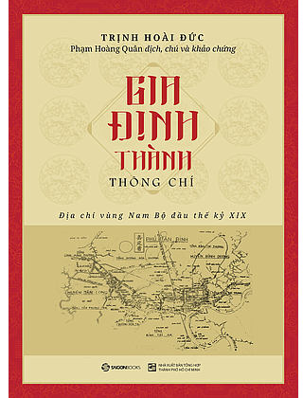
Địa lí

Slide 41
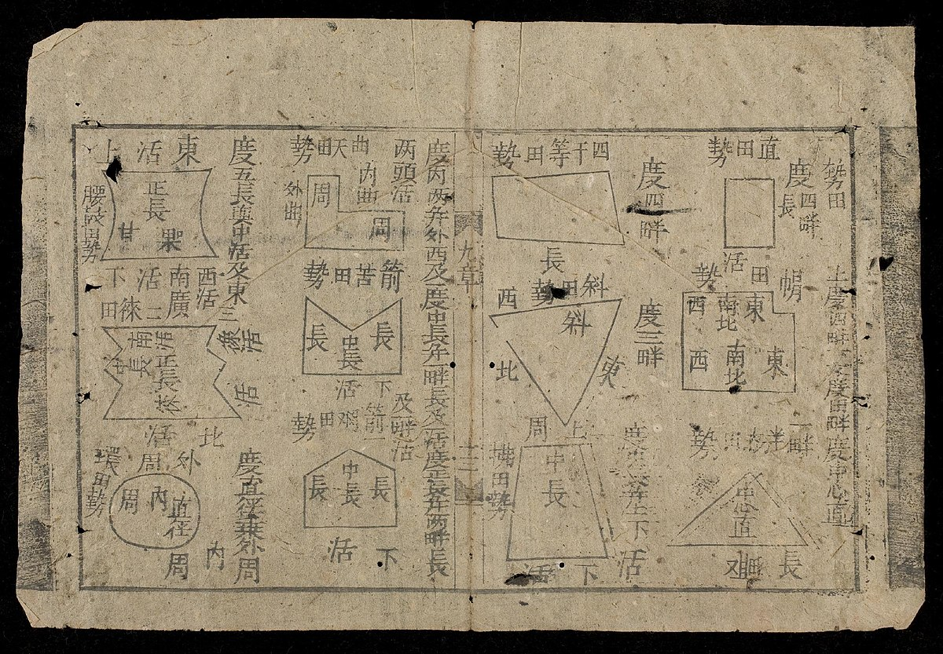
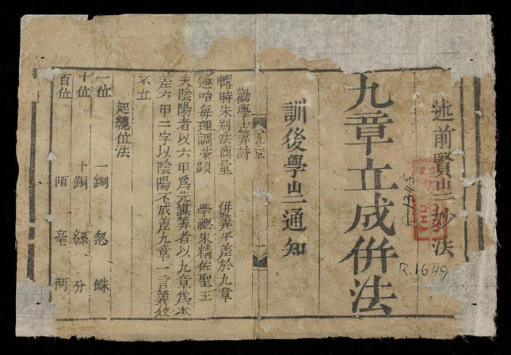
Toán học
Lập thành toán pháp

Slide 42
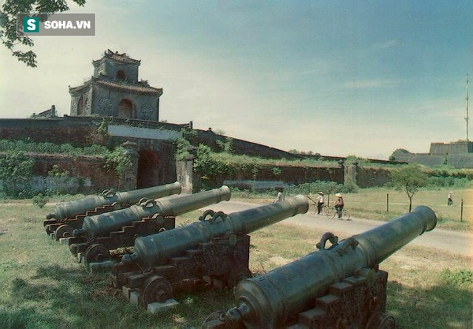
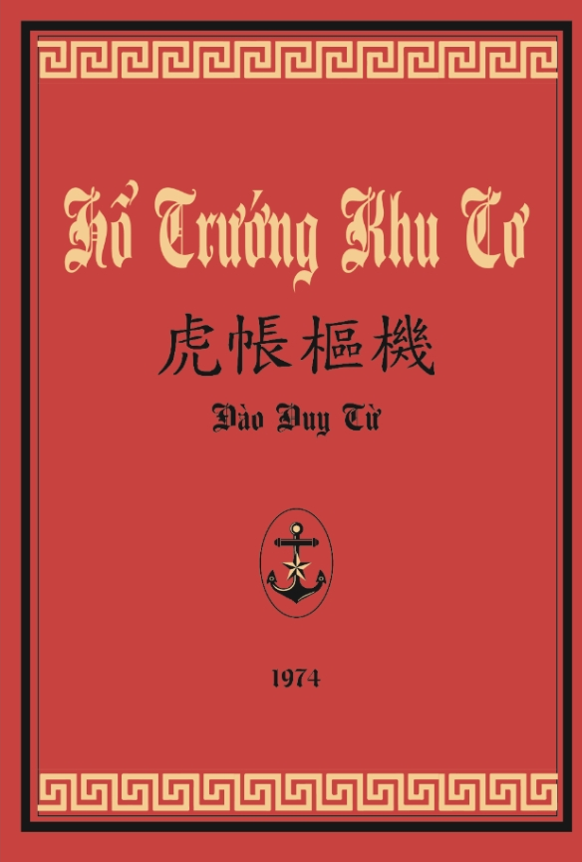
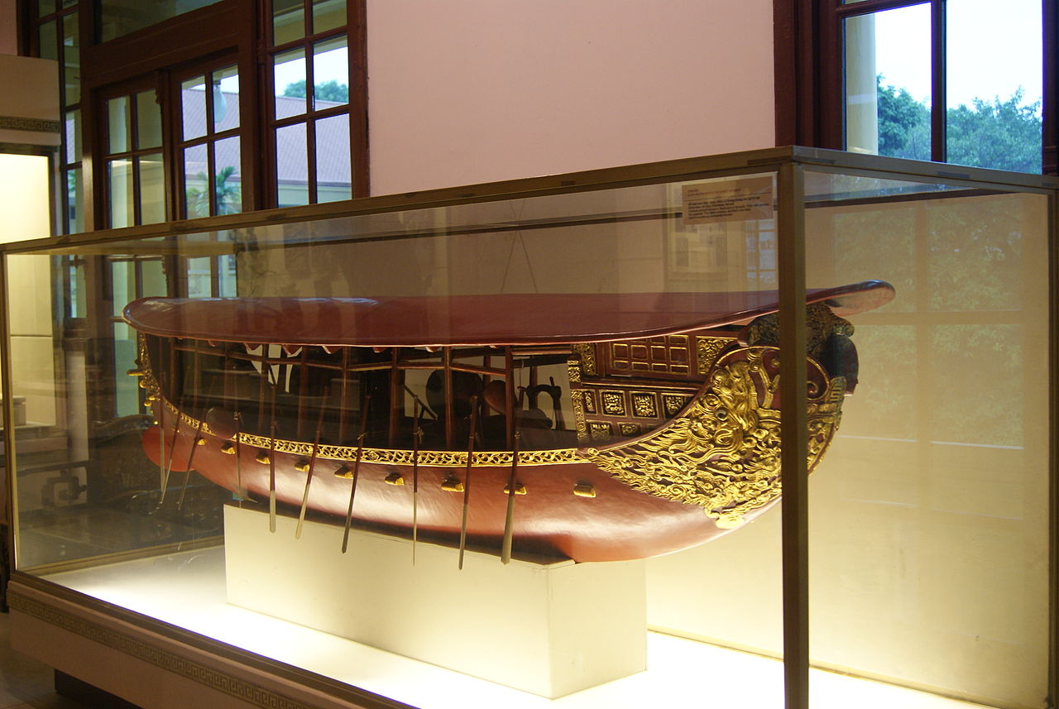
Quân sự
Súng thần cơ
Thuyền chiến thời Lê sơ

Slide 43
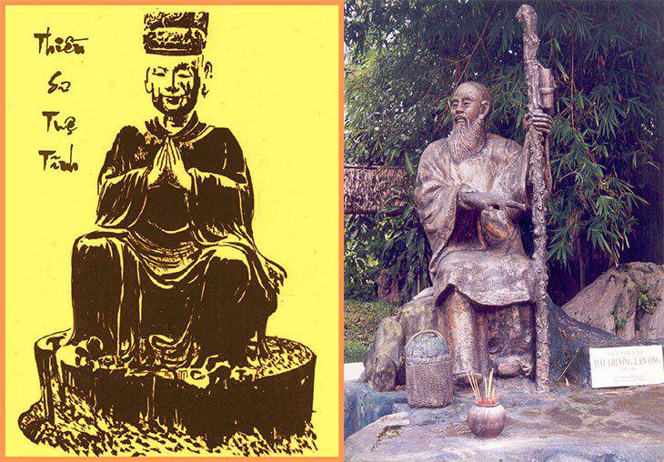
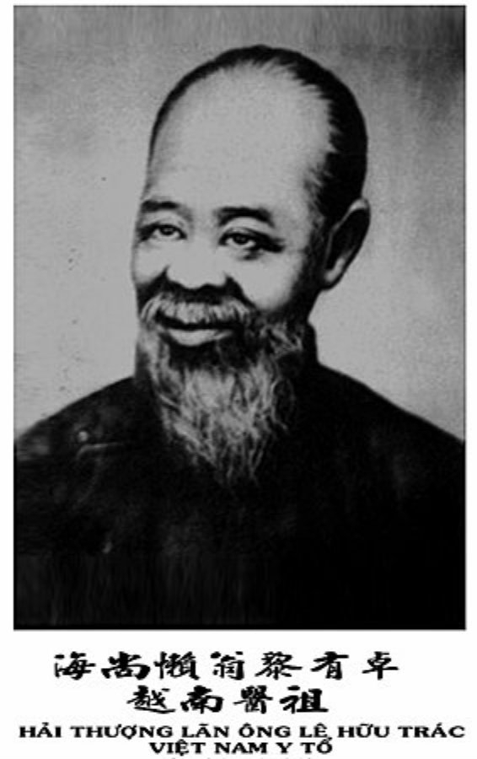
Y học
Thiền sư Tuệ Tĩnh
– ông tổ thuốc nam
Hải Thượng Lãn Ông

Slide 44
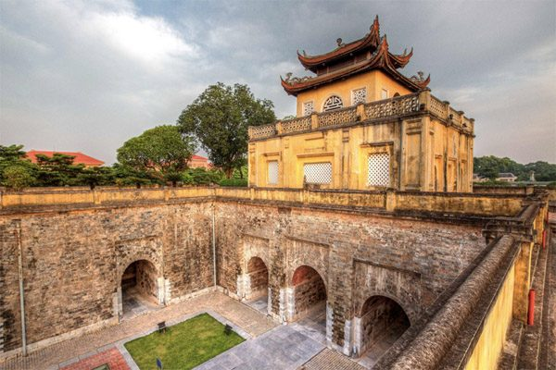
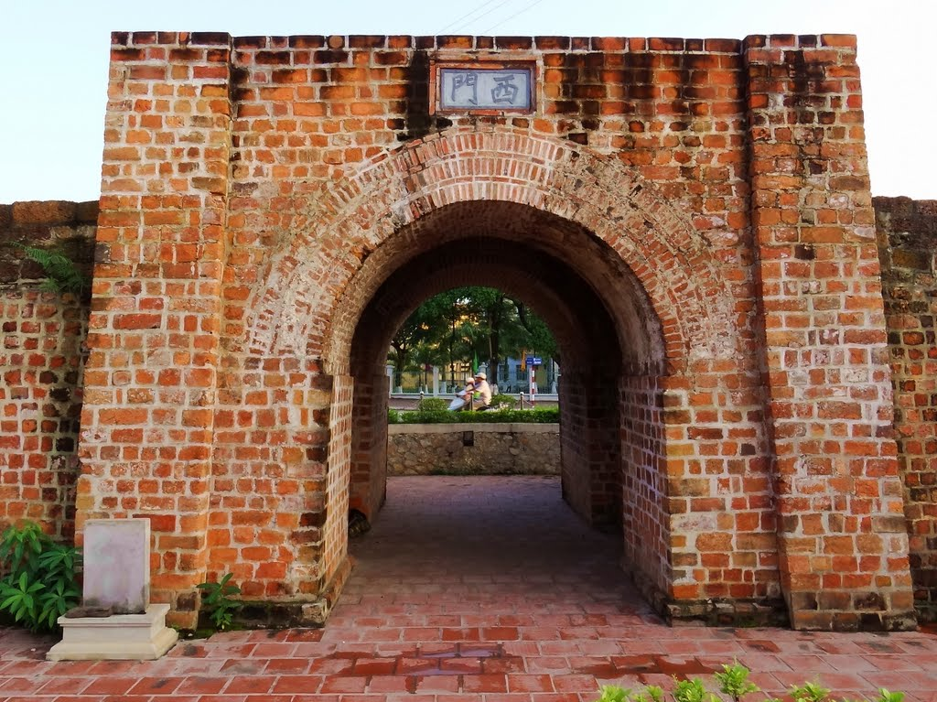
Nghệ thuật
Hệ thống cung điện, chùa, tháp, thành quách được xây dựng ở nhiều nơi với quy mô lớn:
Kiến trúc
Hoàng thành Thăng Long
Đại nội Huế
Thành nhà Mạc

Slide 45
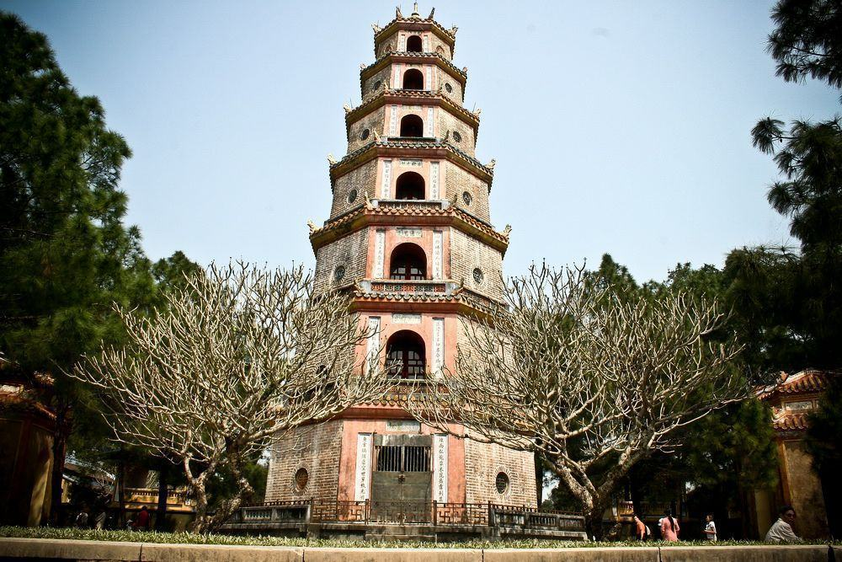
Nghệ thuật
Kiến trúc
Nhiều ngôi chùa có kiến trúc độc đáo được xây dựng:
Chùa Một Cột
Chùa Trấn Quốc
Chùa Thiên Mụ

Slide 46
Nghệ thuật
Kiến trúc
Kiến trúc đình làng cũng phát triển mạnh
Đình làng Thạch Lỗi (Hưng Yên)
Đình làng Đình Bảng (Bắc Ninh),...

Slide 47
Nghệ thuật
Điêu khắc
Điêu khắc trên đá, gốm, gỗ:
Nhiều loại hình phong phú: sóng nước, hoa sen, hoa cúc, lá đề, hình rồng, tượng người, tượng phống....
Hình tượng rồng qua các triều đại Lý, Trần, Lê sơ.
Lá đề chạm rồng thời Lý, khai quật tại chùa Phật Tích

Slide 48
Tượng phật
chùa Quỳnh Lâm
Vạc Phổ Minh
Chuông Quy Điền

Slide 49
Nghệ thuật
Âm nhạc
Nhiều thể loại: nhạc dân gian, nhạc cung đình,...
Nhạc cụ phong phú: trống, đàn bầu, sáo, tiêu, đàn tranh, đàn tì bà, đàn nguyệt, đàn thập lục,...
Nghệ thuật sân khấu phát triển: chèo, tuồng, quan họ, hát ví, hát giặm, hát chèo thuyền, hát ả đào,...
Đàn tì bà
Đàn tranh

Slide 50
Nhã nhạc cung đình Huế
Hát Văn
Sân khấu tuồng
Hát Xoan

Slide 51
Nghệ thuật
Lễ hội
Là hình thức sinh hoạt văn hoá cộng đồng trong dân gian được duy trì, được tổ chức hằng năm với nhiều loại hình.
Những trò chơi trong lễ hội: đấu vật, đua thuyền, múa rồi nước,...
Lễ hội Đền Hùng
Múa rồi nước

Slide 52
4. Ý NGHĨA CỦA VĂN MINH ĐẠI VIỆT

Slide 53
Nhiệm vụ 1: Làm việc cá nhân
Nhận xét ưu điểm, hạn chế của văn minh Đại Việt.

Slide 54
Ưu điểm
Hạn chế
Là nền văn minh nông nghiệp lúa nước, hình thành dựa trên nền độc lập, sự kế thừa văn minh Văn Lang - Âu Lạc.
Kinh tế hàng hoá còn nhiều hạn chế.
Lĩnh vực khoa học, kĩ thuật chưa thực sự phát triển.
Tiếp thu có chọn lọc những thành tựu của văn minh bên ngoài và của quốc gia Đại Việt.
Kinh tế nông nghiệp, thiết chế làng xã và mô hình quân chủ chuyên chế làm nảy sinh tính thụ động.
Hạn chế về tri thức khoa học: đời sống tinh thần của cư dân còn nhiều yếu tô duy tâm.
Truyền thống yêu nước, nhân ái, nhân văn và tính cộng đồng sâu sắc.

Slide 55
Nhiệm vụ 2: Làm việc cá nhân
Phân tích ý nghĩa của nền văn minh Đại Việt.

Slide 56
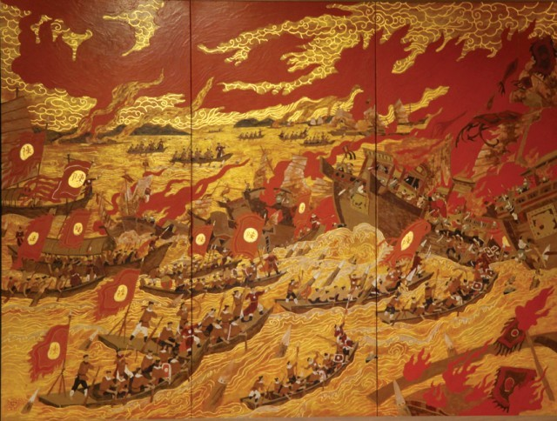
Ý nghĩa của văn minh Đại Việt
Thể hiện sức sáng tạo và truyền thống lao động bền bỉ của các thế hệ người Việt.
Tạo nên sức mạnh của dân tộc trong công cuộc đấu tranh bảo vệ tổ quốc.
Góp phần bảo tồn, giữ gìn và phát huy những thành tựu và giá trị của văn minh Việt cổ.
Có giá trị lớn đối với quốc gia, dân tộc.
Hào khí Đông A - Bạch Đằng 1288, Tranh sơn mài của Nguyễn Trường Linh

Slide 57
LUYỆN TẬP
Câu 1: Một trong những cơ sở hình thành văn minh Đại Việt là
A. sự tiếp thu hoàn toàn những thành tựu văn minh Hy Lạp, La Mã.
B. sự kế thừa nền văn minh cổ trên đất nước Việt Nam.
B. sự kế thừa nền văn minh cổ trên đất nước Việt Nam.
C. quá trình áp đặt về kinh tế và văn hóa lên các quốc gia láng giềng.
D. quá trình xâm lược và bành trướng lãnh thổ ra bên ngoài.

Slide 58
Câu 2. Tín ngưỡng nào sau đây không phải là tín ngưỡng dân gian của người Việt?
A. Thờ thần Đồng Cổ.
B. Thờ Mẫu.
C. Thờ Phật.
C. Thờ Phật.
D. Thờ Thành hoàng làng.

Slide 59
Câu 3. Trên cơ sở chữ Hán, người Việt đã sáng tạo ra loại chữ viết nào sau đây?
A. Chữ Phạn
B. Chữ Nôm
B. Chữ Nôm
C. Chữ La-tinh
D. Chữ Quốc ngữ

Slide 60
Câu 4. Văn học Đại Việt trong các thế kỉ X - XV không bao gồm thể loại nào sau đây?
A. Văn học dân gian
B. Văn học chữ Nôm
C. Văn học chữ Phạn
C. Văn học chữ Phạn
D. Văn học chữ Hán

Slide 61
Câu 5. Nội dung nào sau đây không phản ánh đúng ý nghĩa của nền văn minh Đại Việt?
A. Khẳng định tinh thần quật khởi và sức lao động sáng tạo bền bỉ của nhân dân.
B. Chứng tỏ nền văn hóa ngoại lai hoàn toàn lấn át nền văn hóa truyền thống.
B. Chứng tỏ nền văn hóa ngoại lai hoàn toàn lấn át nền văn hóa truyền thống.
C. Chứng minh sự phát triển vượt bậc trên các lĩnh vực trong các thời kì lịch sử.
D. Tạo nên sức mạnh dân tộc trong những cuộc chiến đấu bảo vệ độc lập dân tộc.

Slide 62
VẬN DỤNG
Giới thiệu với du khách về một thành tựu tiêu biểu của nền văn minh Đại Việt.
Sưu tầm tư liệu về một thành tựu của nền văn minh Đại Việt để thuyết trình với thầy cô, bạn bè.

Slide 63
CẢM ƠN CÁC EM
ĐÃ CHÚ Ý LẮNG NGHE!

